Slide 1
Cynismus a naivita v regulaci finančních trhů
se zaměřením na distribuci finančních produktů
Petr Stuchlík, VŠE v Praze 10. února 2016

Slide 2
Negativní jevy v (české) regulaci finanční distribuce
Informační zahlcení spotřebitele (EU)
Časová nepředvídatelnost a zběsilé dohánění lhůt (CZ)
Častá změna regulatorního rámce (CZ)
Pohodlnost dohledu (EU+CZ)

Slide 3
Pomozte mi prosím porozumět těmto trendům
Abychom svou práci v distribuci finančních produktů mohli odvádět ještě lépe
Děkuji.

Slide 4
Fincentrum
Založeno v dubnu 2000 Martinem Nejedlým a mnou jako internetový portál
Působí v ČR a na Slovensku, cca 2500 finančních poradců / sprostredkovatelov
2015: 1,53 mld. Kč konsolidované tržby (prel.)
2015: největší Česko-Slovenský distributor hypoték (přes 30 mld. Kč)
Zodpovědný a „hodný“ finanční poradce

Slide 5
Informační zahlcení spotřebitele: 2006

Slide 6
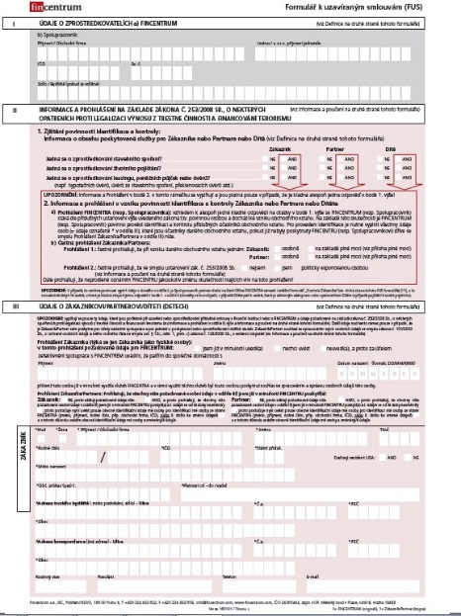
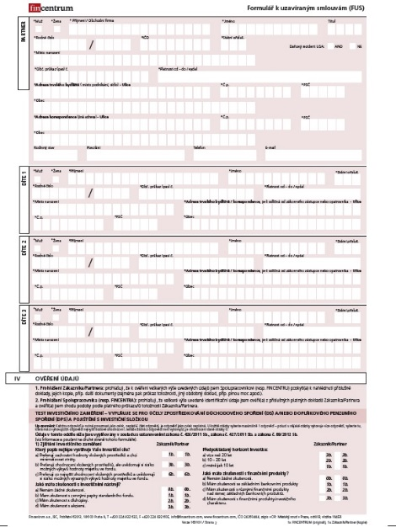
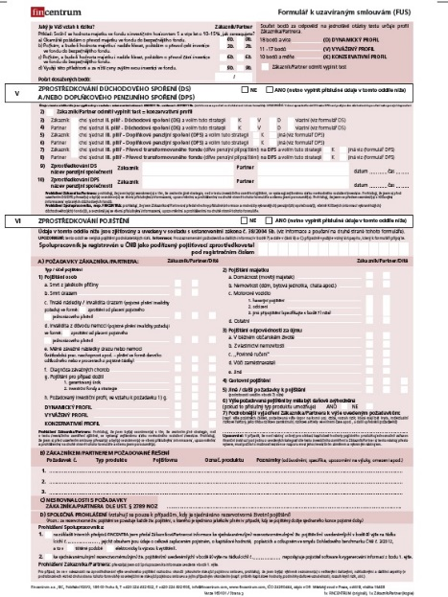
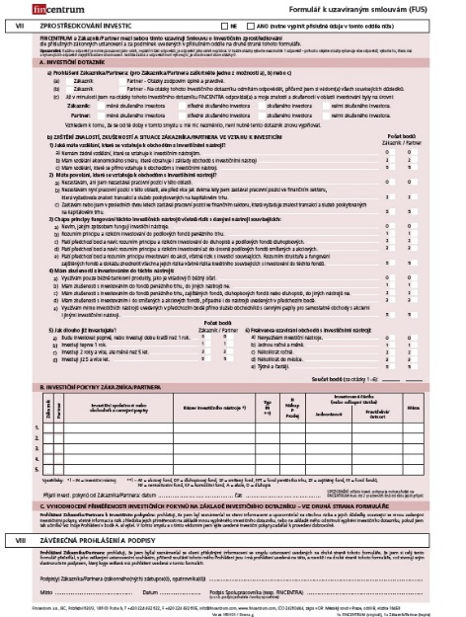
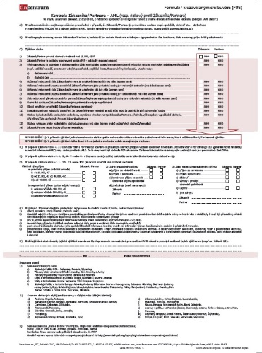
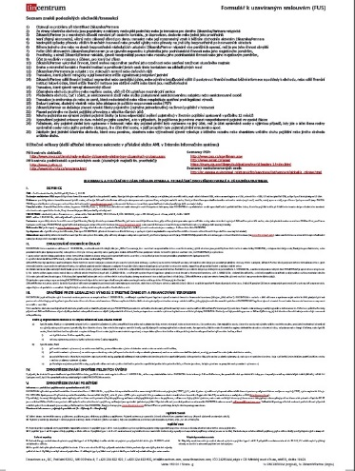
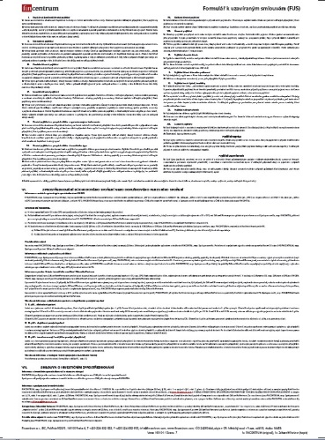
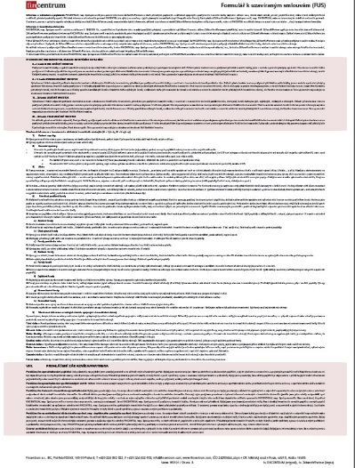
Informační zahlcení spotřebitele: 2016

Slide 7
Informační zahlcení spotřebitele: 2016
Snaha o maximální informovanost spotřebitele je většinou kontraproduktivní (nikdo to nečte)
Zvýšení nákladů na distribuci, které nakonec zaplatí spotřebitel
Digitalizace
SK novela s minimální velikostí textu: informace mají 32 stran A4 (oproti původním 2 v roce 2006 a 6-8 v roce 2014)

Slide 8
Časová nepředvídatelnost a zběsilé dohánění lhůt
Úpravu distribuce (životního) pojištění jsem řešil již s náměstkyní Klárou Hájkovou v roce 2009-2010: dosud není schválena
Nestabilita vlád
Silné lobbystické tlaky
Nepředvídatelnost podnikatelského prostředí
Vysoké náklady na přípravu compliance
U finančních institucí, zprostředkovatelů i dohledu

Slide 9
Časová nepředvídatelnost a zběsilé dohánění lhůt
Krátká přechodná období
Zodpovědné proškolení distribuční sítě 6-12 měsíců od finálního znění
Zákon o úvěru:
3 měsíce na zvýšení ZK z 200.000 Kč na 20 mil. Kč..?
Jak bude vypadat regulace pojišťovnictví?
Již šestým rokem nevíme, co nás za půl roku čeká
Snižování efektivity distribuce -> vícenáklady

Slide 10
Častá změna regulatorního rámce
Penze: klíčový produkt pro stárnoucí populaci
Nepovedená penzijní reforma, 6 změn během 2 let
Poradci ani klienti nevěří dlouhodobosti produktu
EIOPA -> PEPP jako alternativa pro kontinuitu?

Slide 11
Pohodlnost dohledu
Když něco neumím dohlížet, tak to omezím
Příklad: čistá rizika (smrt) a jejich distribuce
Obyvatelstvo podpojištěno (zátěž pro sociální systém)
V ČR jsou až 4x dražší než v západní Evropě
MF ČR navrhne rozumný způsob regulace
ČNB nesmyslně doporučuje zakonzervovat kmeny velkých pojišťoven a omezit konkurenci, která by snížila ceny čistých rizik (komentář k novele p. Smutného)

Slide 12
Méně je často více
Množství transponované regulace z EU samo o sobě zvyšuje informační zátěž pro spotřebitele, nároky pro podnikání na finančních trzích a nároky na dohled
Neschopnost odolat lobbystickým tlakům regulovaných subjektů dále tuto zátěž zvyšuje a celý proces neúměrně prodlužuje

Slide 13
Děkuji za pozornost
Petr Stuchlík, VŠE v Praze 10. února 2016

